Slide 1
УСЛОВИЯ В PROCESSING
LESSON 8

Slide 2
План на четверть
УСЛОВИЯ В PROCESSING
СИСТЕМНЫЕ ПЕРЕМЕННЫЕ
ПЕРЕМЕННЫЕ. ТИПЫ ДАННЫХ
МАРАФОН
ЦВЕТ В PROCESSING
LESSON 8
СТАТИЧЕСКАЯ ГРАФИКА 2
СТАТИЧЕСКАЯ ГРАФИКА 1
ВВЕДЕНИЕ В PROCESSING

Slide 3

English Time
Время Английского
If Else | Если Иначе
True False | Правда Ложь
LESSON 8

Slide 4
Что было в прошлый раз?
1
Системные переменные. Width и height
2
MouseX, MouseY
3
Практика
LESSON 8
!
Задание для разминки:
‹#›
Notes:
Решение задачи:
void setup() {
size(500, 500);
}
void draw() {
background(245);
fill(96, 97, 122);
ellipse(width - mouseX, height - mouseY, 100, 100);
}

Slide 5
Условный оператор if
i
Условный оператор if выглядит следующим образом:
if (a > 5) {
print("Число больше 5");
}
LESSON 8
і
Во главе всего находится ключевой оператор if. Дальше за ним в круглых скобках указывается логическое выражение, оно же условие.
Выражение может быть правдивым или нет. Если оно правдиво (true) - код внутри конструкции (между скобками {...}) выполнится, в противном случае (false) - не выполнится.

Slide 6
Логические выражения
i
Для построение логических выражений используются операторы сравнений:
і
> — Больше
< — Меньше
>= — Больше или равно
<= — Меньше или равно
== — Равно
!= — Не равно
LESSON 8

Slide 7
Логические выражения
i
Несколько примеров для понимания:
і
5 > 6 — false
10 == 10 — true
-10 < -20 — false
20 <= 20 — true
47 != 54 — true
10 >= 0 — false
10 == 11 — false
-10 < 3 — true
0 >= 0 — true
LESSON 8
i
В таком виде логические выражения бессмысленны, так как результат будет неизменным и использовать условный оператор нет смысла. Поэтому, чаще всего, в условии фигурирует переменная.

Slide 8
Оператор остатка
i
% — оператор остатка от деления. Он делит одно число на другое, и в качестве результата возвращает остаток от деления.
int a = 5 % 4; // Присвоит 'a' 1
int b = 125 % 100; // Присвоит 'b' 25
float c = 285.5 % 140.0; // Присвоит 'c' 5.5
float d = 30.0 % 33.0; // Присвоит 'd' 30.0
?
LESSON 8
Попробуйте ответить, какими будут результаты следующих операций:
3 % 1 = ?
23 % 7 = ?
100 % 3 = ?

Slide 9

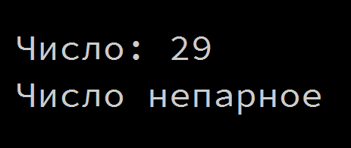
Задание
1
Написать программу, которая выполняет проверку случайного числа на парность.
LESSON 8
Notes:
Решение задачи:
int a = (int)random(0, 100);
void setup() {
int ostatok = a % 2;
println("Число:", a);
if (ostatok == 0) {
print("Число парное");
}
if (ostatok != 0) {
print("Число непарное");
}
}
void draw() {
}

Slide 10
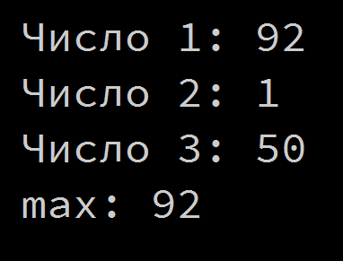
Задание
1
Написать программу, которая определит максимальное число из трёх случайных.
LESSON 8
Notes:
Решение задачи:
int a = (int)random(0, 100);
void setup() {
int ostatok = a % 2;
println("Число:", a);
if (ostatok == 0) {
print("Число парное");
}
if (ostatok != 0) {
print("Число непарное");
}
}
void draw() {
}

Slide 11
Условный оператор if/else
i
Условный оператор if/else выглядит следующим образом:
if (a > 5) { print("Число больше 5"); } else { print("Число меньше 5"); }
LESSON 8
і
Во главе всего находится ключевой оператор if. Дальше за ним в круглых скобках указывается логическое выражение, оно же условие.
Выражение может быть правдивым или нет. Если оно правдиво (true) - код выполнится в первой конструкции, в противном случае (false) - код выполнится во второй конструкции.

Slide 12
Условный оператор if/else
i
Иногда бывает необходимо использовать несколько условий и оператора if/else может быть недостаточно. Условный оператор if/else if/else выглядит следующим образом:
if (a > 5) { print("Число больше 5"); } else if (a < 0) { print("Число меньше 0"); } else { print("Число между 0 и 5"); }
LESSON 8
і
Элементов else if может быть не ограничено, если это необходимо.
Notes:
Рассказать детям про преимущество оператора if/else if/else перед оператором if (когда просто много параллельных условий). Преимущество в скорости работы, в принципе выполнения каждого из операторов.

Slide 13
Задание
1
Реализуйте пример из скетча, используя условный оператор if/else.
LESSON 8
Notes:
Решение задачи:
void setup() {
size(500, 500);
}
void draw() {
if (mouseX < width/2) {
background(0, 220, 0);
} else {
background(220, 0, 0);
}
stroke(255);
line(width/2, 0, width/2, 500);
}

Slide 14
Задание
1
Реализуйте пример из скетча, используя условный оператор if/else if/else.
LESSON 8
Notes:
Решение задачи:
void setup() {
size(500, 500);
}
void draw() {
if (mouseX < width / 3) {
background(0, 0, 220);
} else if (mouseX > width*2 / 3) {
background(220, 0, 0);
} else {
background(0, 220, 0);
}
stroke(255);
line(width/3, 0, width/3, 500);
line(width * 2 /3, 0, width * 2 /3, 500);
}

Slide 15

Вопросы
1
Из чего состоит условный оператор?
2
Когда выполняется блок else?
3
В чем преимущество оператора if/else if/else перед обычным if?
LESSON 8

Slide 16
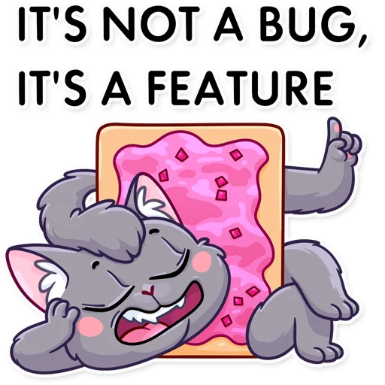
На этом всё!
LESSON 8

